Slide 1
Анализ тенденций кинематографа XX-XXI веков
проект:
Назаров Никита

Slide 2
Цели и задачи
Цель проекта: произвести анализ данных из датасета Kaggle для выявления трендов
Задачи:
Найти датасет для анализа на платформе Kaggle; Произвести предварительную обработку данных; Проанализировать популярные жанры, рейтинги фильмов и кассовые сборы с помощью Pandas; Визуализировать данные датасета с помощью Matplotlib; Вывести несколько правильных и ошибочных результатов, чтобы выявить слабые и сильные стороны выбранного алгоритма;
Устроить анализ, какие жанры фильмов предпочитают зрители в разные периоды времени.
Результаты проекта могут использоваться в качестве теста того или иного инструмента анализа.

Slide 3
Использовалось:
Seaborn, Matplotlib - для визуализации
Pandas - для анализа информации
Датасет IMDB Top 250 Movies из Kaggle
…а также Spacy и NLTK

Slide 4
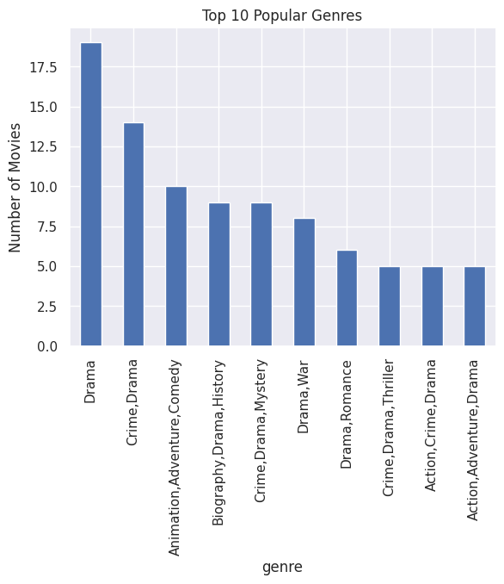
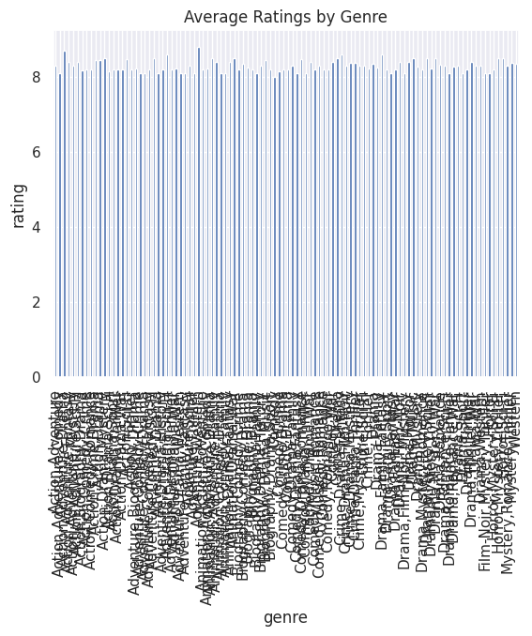

Slide 5
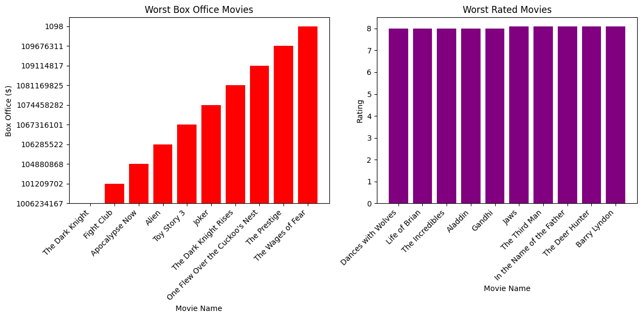

Slide 6
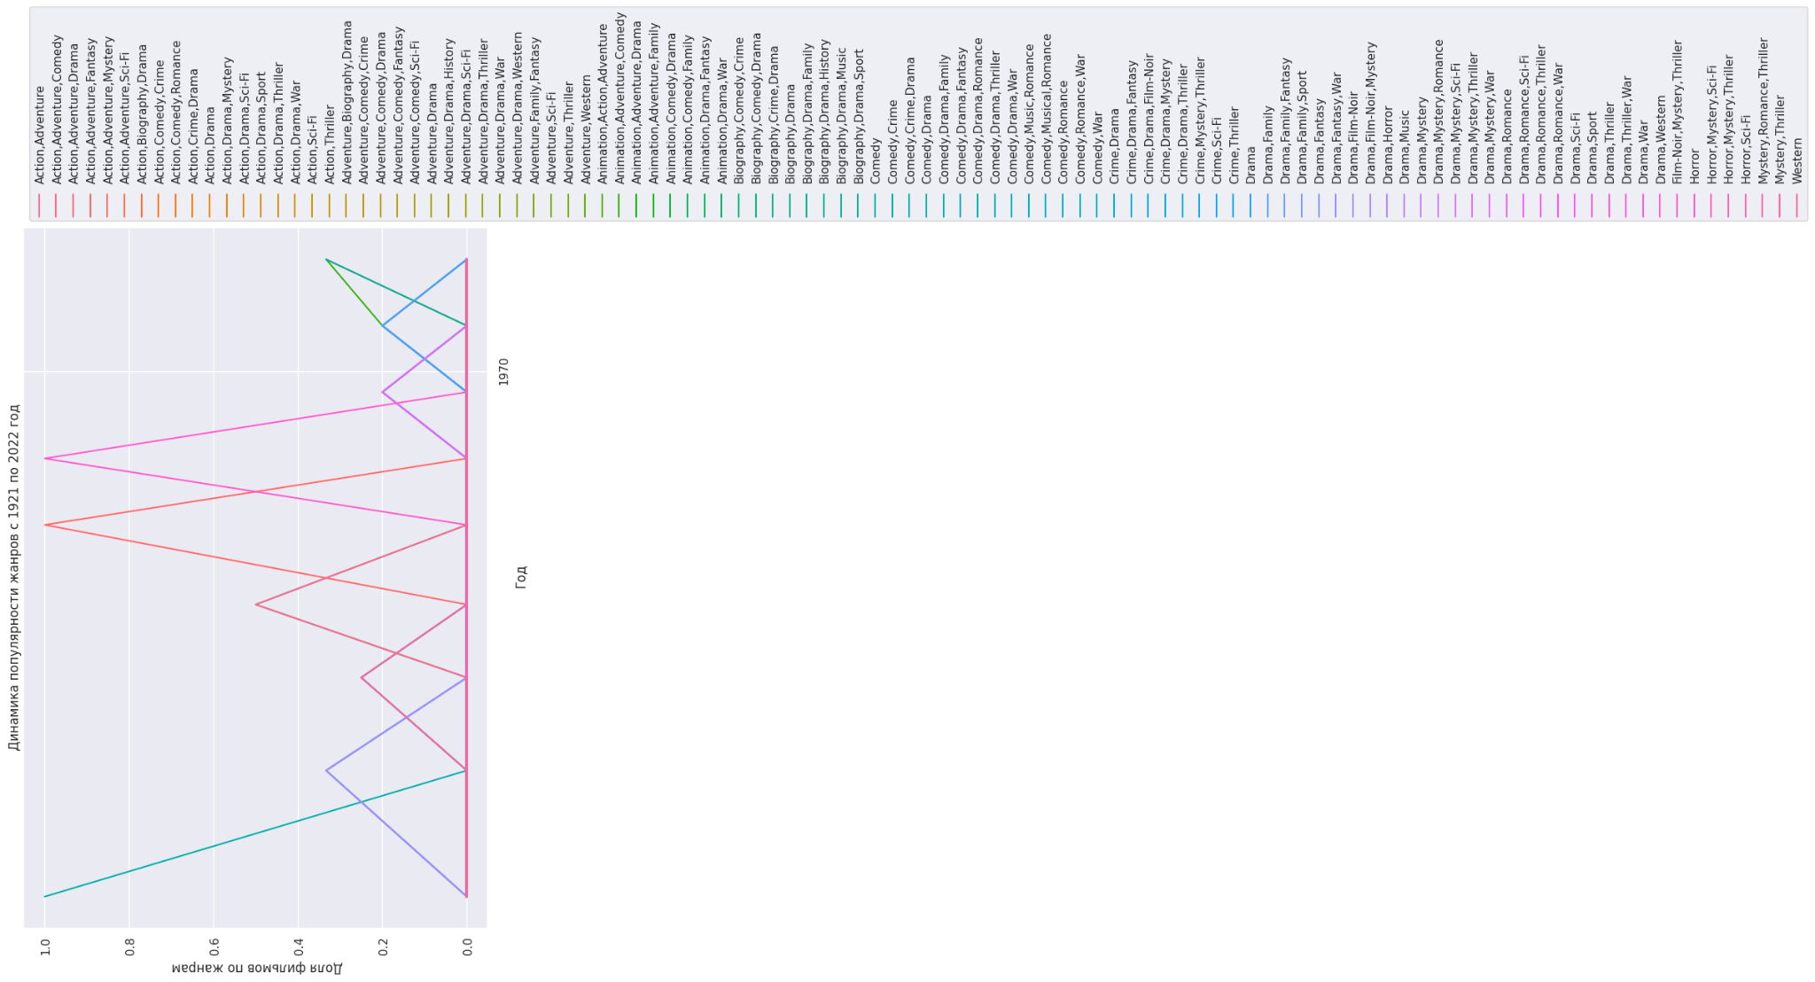

Slide 7
Выводы
1) Разные датасеты одного и того же = разные данные,
2) Инструменты не просты в пользовании
3) Узнали больше о библиотеках
4) Узнали (приблизительно) что люди предпочитали смотреть
5) Пригодится в будущем: Весь комплекс инструментов и библиотек
Перспективы: Датасет с фильмами - не очень актуален, но над другими темами можно работать, интересны темы с важными данными (сфера логистики)

